Slide 1
系统用调用加速
郝淼

Slide 2
系统调用
- 由用户程序使用一条指令触发同步异常
- 陷入内核，根据系统调用号进行分发
- 内核运行具体的处理函数
- 从内核返回

Slide 3
系统调用的开销
系统调用的开销主要包括两个部分：
  直接开销：包括用户与内核之间的上下文切换，以及系统调用分发的代码
  间接开销：地址空间切换造成的缓存污染，包括 cache、TLB 等

Slide 4
系统调用优化的思路
 | 作者 | 文章 | 概述
批处理系统调用 | Livio Soares 等 | FlexSC | 用户内核共享页
 | Mohan Rajagopalan 等 | Cassyopia | 利用编译优化
降低上下文切换开销 | Hsuan-Chi Kuo 等 | A Linux in Unikernel Clothing | 利用uni-kernel思路改造 Linux
 | Zhe Zhou 等 | Userspace Bypass | 动态将用户代码提升到内核态
异步系统调用 | Zach Brown | Asynchronous System Calls | 回顾了 Linux 中异步系统调用的发展

Slide 5
Cassyopia: Compiler Assisted System Optimization
通过编译技术将多个系统系统调用合为一个，从而减少开销。
  无关语句重排
  函数内联
  循环展开

Slide 6
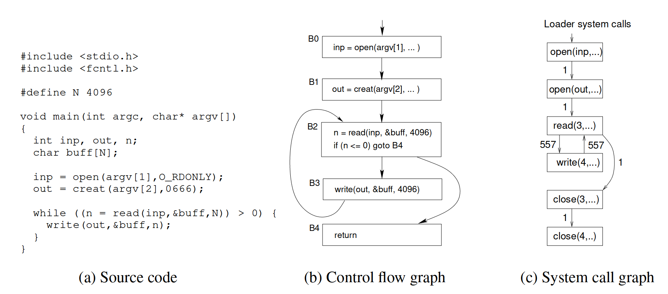

Slide 7
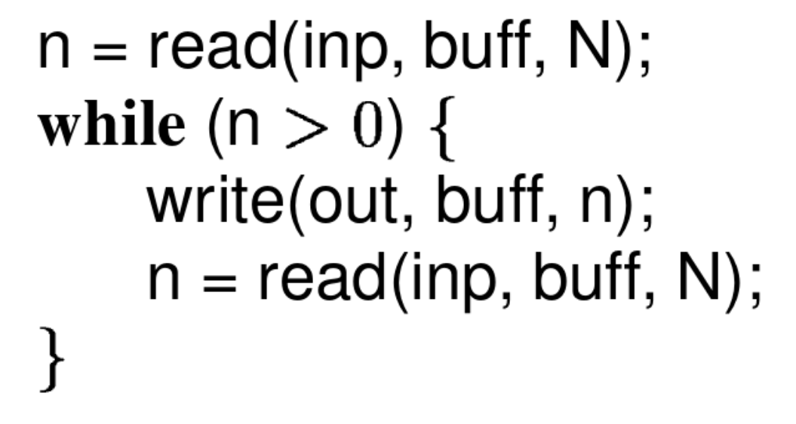
write和read可以合并为一个“multi-call”
write是否调用依赖read的结果

Slide 8
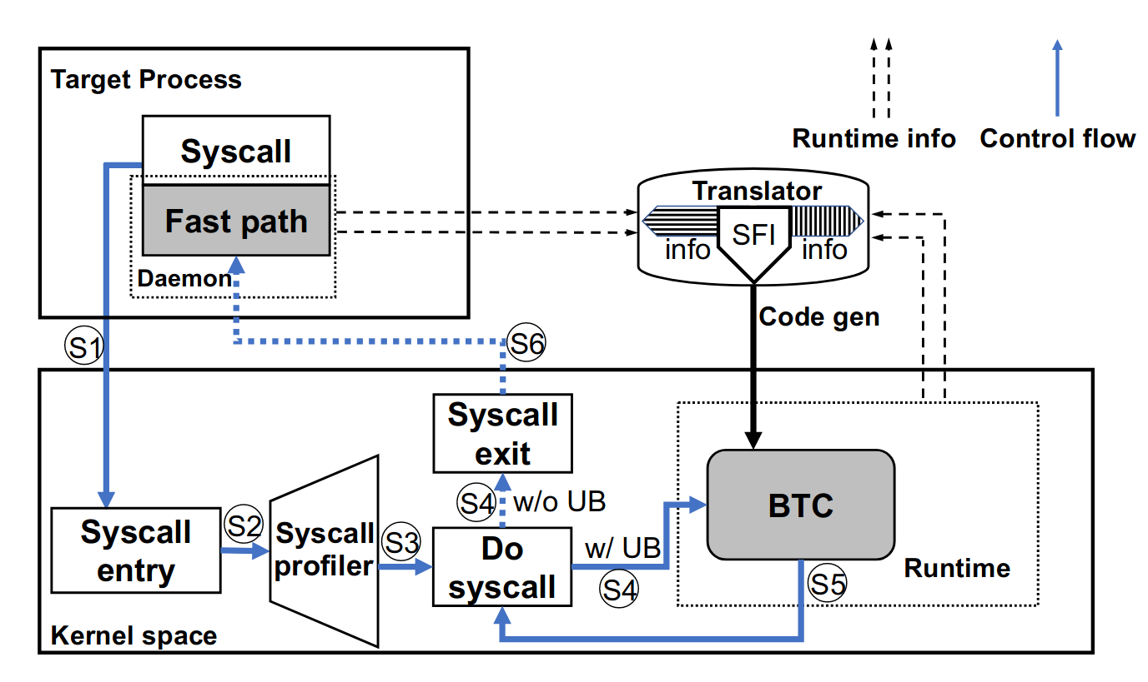
Userspace Bypass: Accelerating Syscall-intensive Applications

Slide 9
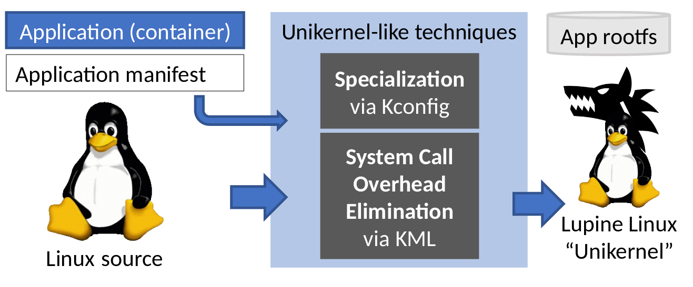
A Linux in Unikernel Clothing

